Slide 1
LAWZIC
AI 설계
계약서 분석 AI · 노동법 상담 AI · RAG · LangGraph
3.4 ARTIFICIAL INTELLIGENCE DESIGN
Notes:
[Sources]
- ai/app/agent.py
- ai/app/legal_consultation.py
- ai/app/rag/service.py

Slide 2
3.4 AI 설계
AI 기능 구성
계약서 분석 AI
노동법 상담 AI
입력
계약서 PDF
입력
노동법 질문
검색
계약서 청크 + 법령
검색
노동관계 법령
판정
규칙·LLM 상호 검증
판정
범위·관련도·출처 검증
출력
위험도·출처·대체 문구
출력
결론·근거·예외
공통 원칙
근거가 부족하면 단정하지 않고 생성 중단 또는 검토 필요로 처리
02
Notes:
[Sources]
- ai/app/agent.py
- ai/app/legal_consultation.py

Slide 3
3.4.2 AI 처리 파이프라인
계약서 분석 처리 흐름
PDF 입력
텍스트·좌표
의미 구조
법령 RAG
LLM 분석
최종 검증
텍스트 계약서
PyMuPDF
규칙 기준선
관련 조문
구조화 JSON
중복·충돌·점수
최종 결과
• 종합 위험도와 SAFE·LOW·MEDIUM·HIGH 등급
• 안전한 대체 문구와 PDF 하이라이트
• 체크리스트와 계약서 페이지 근거
• 검토 필요 별도 건수·유사 위험 병합
• 위험 원문·판단 이유·수정 권고
• 검증된 조항을 기준으로 점수 재계산
03
Notes:
[Sources]
- ai/app/agent.py

Slide 4
3.4.2 AI 처리 파이프라인
노동법 상담 처리 흐름
질문 입력
쟁점 분류
법령 검색
근거 검증
답변 생성
출처 검증
현재 질문
임금·해고 등
Ko-SRoBERTa
관련도 기준
결론 우선
사용 조문만
조건 분기
노동법 범위 밖
→ 범위 안내
관련 근거 충분
→ 답변 생성
관련 근거 부족
→ LLM 호출 중단
후속 질문
→ 필요한 이전 대화만 결합
04
Notes:
[Sources]
- docs/LAW_DATA_PIPELINE.md
- ai/scripts/sync_laws.py
- ai/app/contract_rag.py

Slide 5
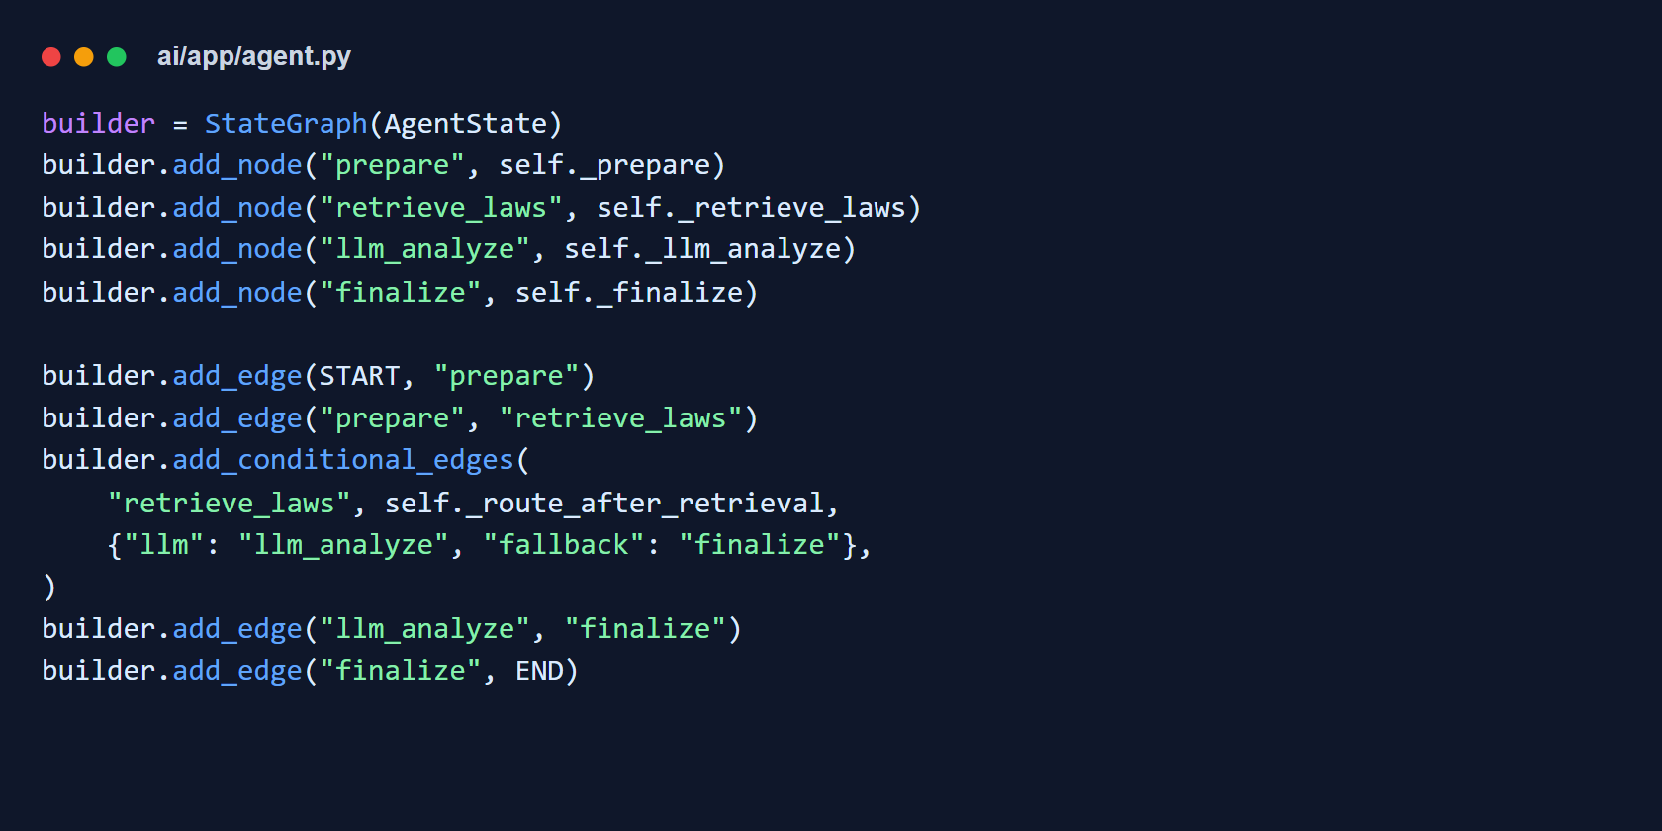
3.4.2 AI 처리 파이프라인
LangGraph 워크플로 코드
코드 해석
• StateGraph에 처리 노드 등록
• 법령 검색 후 조건부 분기
• LLM 사용 불가 시 finalize 폴백
• finalize에서 결과 검증
핵심
모델 호출보다 처리 순서와
실패 경로를 코드로 통제
05
Notes:
[Sources]
- ai/app/agent.py

Slide 6
3.4.3 RAG 검색 구조
데이터 수집과 문서 분할
국가법령정보센터
45개 법령
조·항·호 분리
메타데이터
재임베딩
Open API
법·시행령·시행규칙
12,377 레코드
시행일·출처 URL
corpus 변경 시
계약서 분할
법령 분할
• PDF 페이지별 텍스트 추출
• 조·항·호·목을 독립 검색 단위로 구성
• 약 850자 단위·약 140자 중첩
• 법령명·전체 조문 경로를 문맥에 포함
• contract_id·page·chunk 메타데이터
• manifest에 corpus SHA-256 저장
06
Notes:
[Sources]
- docs/LAW_DATA_PIPELINE.md
- ai/scripts/sync_laws.py
- ai/app/contract_rag.py

Slide 7
3.4.3 RAG 검색 구조
임베딩과 Vector DB
jhgan/ko-sroberta-multitask
임베딩 처리
한국어 질문·계약 문장·법령 조문을 같은 의미 공간의 벡터로 변환
문장 벡터 → L2 정규화
→ cosine 거리 검색
lawzic_labor_laws_v2
lawzic_contract_chunks_v1
공식 법령 전역 컬렉션
contract_id 범위 컬렉션
두 컬렉션을 분리해 공식 법령과 사용자 계약서의 검색 범위 및 보안 경계를 유지
07
Notes:
[Sources]
- ai/app/semantic.py
- ai/app/rag/service.py
- ai/app/contract_rag.py

Slide 8
3.4.3 RAG 검색 구조
RAG 검색 구조
질문
Ko-SRoBERTa
ChromaDB
관련도 검증
LLM
검색 쿼리
질의 벡터
유사 문서
근거 필터
컨텍스트 생성
검색 결과
계약서 원문 페이지 + 관련 노동법 조문 + 출처 메타데이터
LLM 전달
검색된 근거를 프롬프트 컨텍스트에 삽입하고, 답변에 사용한 출처만 최종 표시
RAG는 LLM이 DB를 직접 탐색하는 것이 아니라 애플리케이션이 검색 결과를 프롬프트에 전달하는 구조
08
Notes:
[Sources]
- ai/app/rag/service.py
- ai/app/question_agent.py

Slide 9
3.4.3 RAG 검색 구조
RAG 검색 코드
검색 정책
• 질문과 필요한 대화 문맥화
• 벡터 검색 top_k 후보 수집
• 필수 법령 후보 우선 결합
• hybrid score 기준 미달 제거
• 단어·키워드 불일치 근거 제거
질문마다 규칙을 추가하는 대신 검색·관련도 검증 구조로 일반화
09

Slide 10
3.4.4 프롬프트 설계
프롬프트 설계
계약서 분석 프롬프트
노동법 상담 프롬프트
• 계약 원문·규칙 기준선·검색 법령 입력
• 첫 문장에서 결론 제시
• 원문에 없는 사실 생성 금지
• 이후 법적 근거와 예외 설명
• 부정문 오탐·기재 내용 재권고 금지
• 질문과 무관한 조문 설명 금지
• 위험도·이유·권고·대체 문구 JSON 출력
• 실제 사용한 법령만 출처로 표시
공통 제한 규칙
근거 부족 시 생성 중단 · 구조화 출력 검증 · 체크리스트 충돌 검사 · 답변과 인용 법령 일치 확인
10
Notes:
[Sources]
- ai/app/agent.py
- ai/app/legal_consultation.py
- ai/app/schemas.py

Slide 11
3.4.5 AI 결과 저장 구조
AI 결과 저장 구조
users
사용자
contracts
analysis_results
contract_question_history
legal_consultation_history
계약 메타·상태
result_json
question·response_json
question·response_json
마이페이지 조회
JWT 사용자 확인 → 사용자 ID 기준 계약·분석·상담 이력 조회 → 결과 보기 화면으로 이동
분석 결과와 상담 응답은 JSON으로 저장해 화면 복원과 출처 재표시에 사용
11
Notes:
[Sources]
- backend/src/main/java/com/lawzic/api/analysis/AnalysisResult.java
- backend/src/main/java/com/lawzic/api/analysis/ContractQuestionHistory.java
- backend/src/main/java/com/lawzic/api/analysis/LegalConsultationHistory.java
- frontend/src/pages/MyPage.jsx

